Slide 1
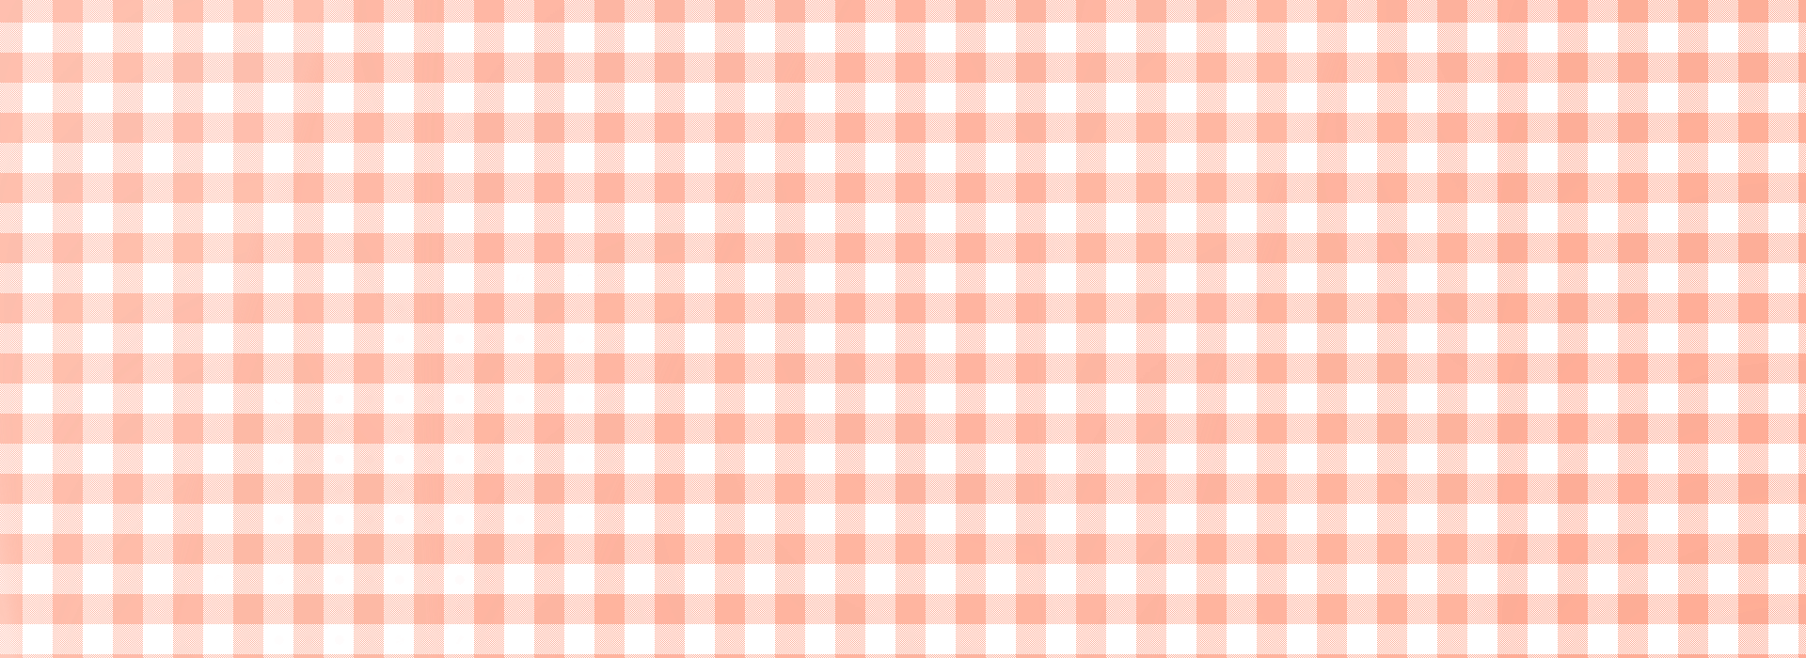







Slide 2









Notes:
Nhấn nút play để bắt đầu trò chơi.

Slide 3


Tiếp tục bài học
2
1
3
4
5
Notes:
Nhấn theo thứ tự từ quả dâu số 1 -> 5.

Slide 4




40 + 30 : 6
= 40 + 5
= 45
40 + 30 : 6=?
Notes:
Sau khi hiện kết quả sẽ xuất hiện mũi tên màu hồng. Nhấn vào mũi tên để quay về slide trò chơi.

Slide 5
49:7x5
= 7x5
= 35
49 : 7 x 5=?
Notes:
Sau khi hiện kết quả sẽ xuất hiện mũi tên màu hồng. Nhấn vào mũi tên để quay về slide trò chơi.

Slide 6
48:(6:3)
=48:2
=24
48:(6:3)=?
Notes:
Sau khi hiện kết quả sẽ xuất hiện mũi tên màu hồng. Nhấn vào mũi tên để quay về slide trò chơi.

Slide 7
(74-14):2
= 60:2
= 30
(74-14):2=?
Notes:
Sau khi hiện kết quả sẽ xuất hiện mũi tên màu hồng. Nhấn vào mũi tên để quay về slide trò chơi.

Slide 8
20x(4-4)
=20x0
= 0
20x(4-4)=?
Notes:
Sau khi hiện kết quả sẽ xuất hiện mũi tên màu hồng. Nhấn vào mũi tên để quay về slide trò chơi.

Slide 9


Notes:
Nhấn theo thứ tự từ quả dâu số 1 -> 5.

Slide 10





Bài 39
Luyện tập chung
Notes:
Hương Thảo: https://www.facebook.com/huongthaoGADT

Slide 11


YÊU CẦU CẦN ĐẠT
- Củng cố kiến thức, kĩ năng về tính giá trị của biểu thức, so sánh số lớn gấp mấy lần số bé, giải bài toán có liên quan.

Slide 12


Slide 13
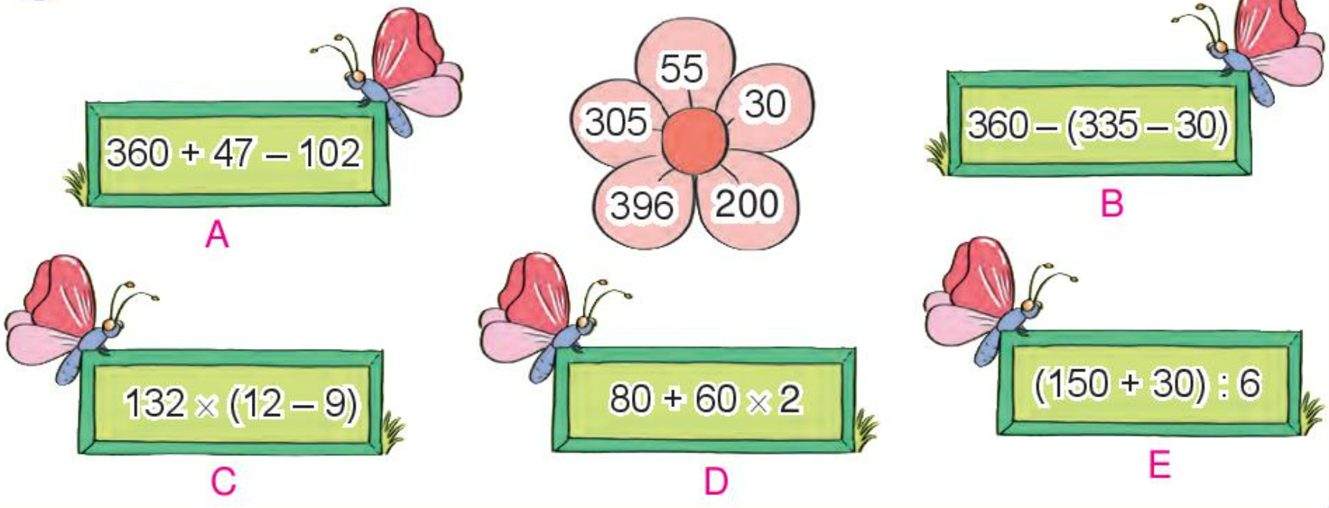
1. Mỗi số ghi ở cánh hoa là giá trị của biểu thức nào?

Slide 14


2
Cây cau nhà em lúc mới trồng cao 2m. Hiện nay, cây cau đã cao 6m. Hỏi hiện nay cây cau cao gấp mấy lần lúc mới trồng?
Bài giải:
Hiện nay cây cau cao gấp số lần lúc mới trồng là:
6 : 2 = 3 (lần)
Đáp án: 3 lần

Slide 15
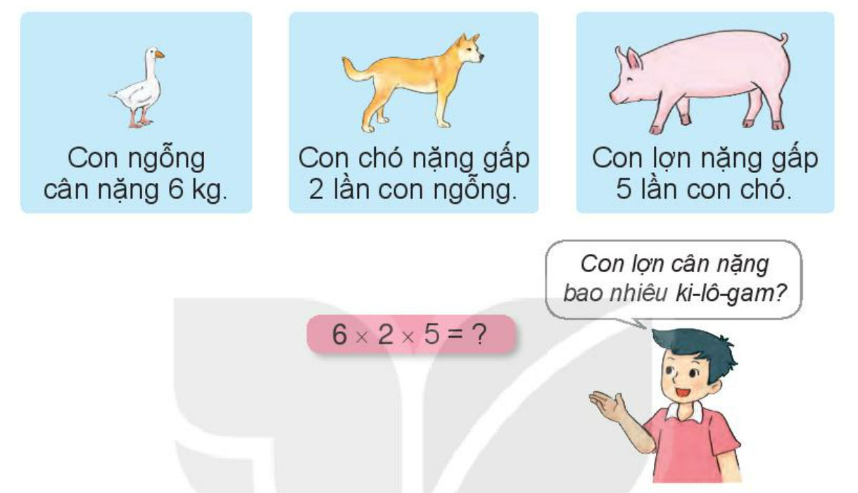


3
a) Trả lời câu hỏi
THẢO LUẬN
NHÓM 4

Slide 16
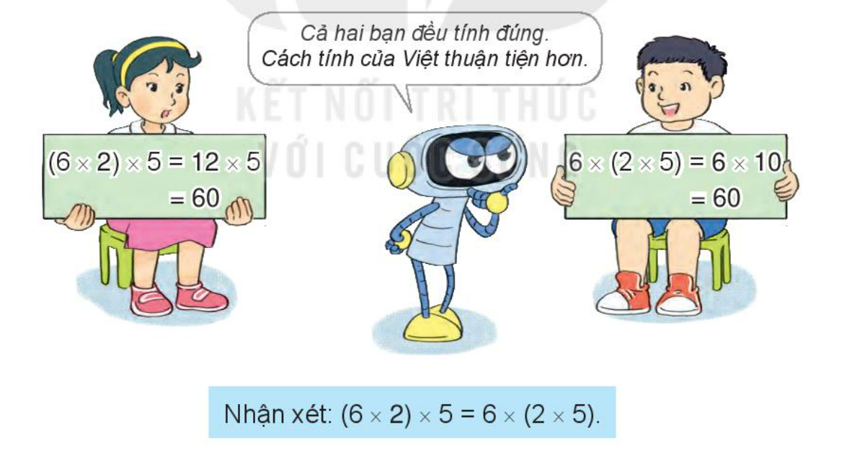
3
a) Nhận xét
Bạn Việt đã nhóm 2 thừa số sau thành biểu thức:
6 x (2 x 5) rồi tính được 60
Bạn Mai đã nhóm 2 thừa số đầu thành biểu thức: ( 6 x 2 ) x 5 rồi tính được 60

Slide 17
3
b) Tính giá trị biểu thức
8 x 5 x 2
9 x 2 x 5
= 9x(2x5)
= 9x10
= 90
= 8x(5x2)
= 8x10
= 80

Slide 18
VẬN DỤNG

Slide 19

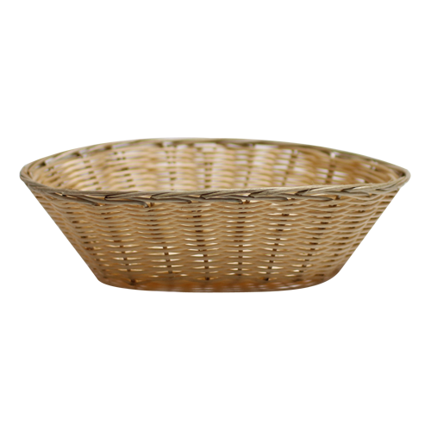
Hai phép tính nào dưới đây có cùng kết quả?
18
3 x 3 x 2
(44–2):7
9 x 2 x 5
6
5
90
(40+5) : 9
20 : 4
2 x 3
3 x 6
10 x 9
5
6
18
90

Slide 20
YÊU CẦU CẦN ĐẠT
- Củng cố kiến thức, kĩ năng về tính giá trị của biểu thức, so sánh số lớn gấp mấy lần số bé, giải bài toán có liên quan.

Slide 21

Notes:
LINK FACEBOOK: https://www.facebook.com/huongthaoGADT

